Slide 1
वीडियो संसाधन: नीति परिप्रेक्ष्य, अवधारणा,
प्रारूप और संभावनाएं
डॉ. मो. मामूर अली
सहायक प्रोफेसर
शिक्षक प्रशिक्षण और निरौपचारिक शिक्षा विभाग (आई ए एस ई)
जामिया मिलिया इस्लामिया, नई दिल्ली

Slide 2
शिक्षार्थी: डिजिटल नेटिव
डिजिटल रूप से जुड़ा हुआ
मल्टी टास्किंग में सक्षम
तेज़ी से डिजिटल सूचना/ सामग्री हासिल करना
सूचना तक अरेखीय पहुंच
मोबाइल से सीखने वाला

Slide 3
राष्ट्रीय शिक्षा नीति 2020: नीति परिप्रेक्ष्य
एनईपी 2020 के खंड 23.6 में कहा गया है, “सभी राज्यों तथा एनसीईआरटी, सीआईईटी, सीबीएसई, एनआईओएस एवं अन्य निकायों / संस्थानों द्वारा विभिन्न क्षेत्ीय भाषाओं में विकसित शिक्षण अधिगम संबंधी ई-कंटेंट दीक्षा प्लेटफार्म पर अपलोड किया जाएगा।”

Slide 4
राष्ट्रीय शिक्षा नीति 2020: नीति परिप्रेक्ष्य
एनईपी 2020 के खंड 23.6
प्रौद्योगिकी-आधारित शिक्षा प्लेटफ़ॉर्म, जैसे दीक्षा/ स्वयं, को स्कूल और उच्च शिक्षा में बेहतर ढंग से एकीकृत किया जाएगा इसमें उपयोगकर्ताओं द्वारा रेटिंग/समीक्षाएं शामिल होंगी, ताकि सामग्री डेवलपर्स उपयोगकर्ता के अनुकूल और गुणात्मक सामग्री बनाने में सक्षम हो सकें।

Slide 5
राष्ट्रीय शिक्षा नीति 2020: नीति परिप्रेक्ष्य
स्कूलों में शिक्षकों को उपयुक्त उपकरण उपलब्ध कराए जाएंगे ताकि शिक्षक ई-सामग्री को शिक्षण अधिगम अभ्यासों में उपयुक्त रूप से एकीकृत कर सकें।
स्कूल और उच्च शिक्षा दोनों की ई-शिक्षा आवश्यकताओं की देखभाल के लिए मंत्रालय में डिजिटल बुनियादी ढांचे, डिजिटल सामग्री और क्षमता निर्माण के उद्देश्य से एक समर्पित इकाई बनाई जाएगी। (24.5).

Slide 6
राष्ट्रीय शिक्षा नीति 2020: नीति परिप्रेक्ष्य
कोर्सवर्क, लर्निंग गेम्स और सिमुलेशन, ऑगमेंटेड रियलिटी और वर्चुअल रियलिटी के निर्माण सहित ई-सामग्री की एक डिजिटल रिपॉजिटरी विकसित की जाएगी । जिसमे प्रभावशीलता और गुणवत्ता के लिए उपयोगकर्ताओं द्वारा रेटिंग के लिए एक स्पष्ट सार्वजनिक प्रणाली होगी [24.4 (डी)]

Slide 7

वीडियो संसाधन क्यों?
https://www.menti.com/al4a47ev3wjb

Slide 8
वीडियो संसाधन क्यों?
जुड़ाव - दृश्य, श्रव्य और गति के संयोजन के कारण वीडियो अत्यधिक आकर्षक होते हैं।
मल्टीमॉडल लर्निंग- वीडियो में दृश्य और श्रवण तत्वों का संयोजन कई संवेदी चैनलों के माध्यम से सीखने को सुदृढ़ करने में मदद करता है
कहानी- वीडियो में प्रभावी कहानी कहने से दर्शक कहानी में डूब सकते हैं

Slide 9
वीडियो संसाधन क्यों?
दृश्य और श्रवण सीखना- कई छात्रों की सीखने की शैलियाँ और वीडियो अलग-अलग होते हैंसंसाधन दृश्य और ध्वनि दोनों के माध्यम से जानकारी प्रस्तुत करके दृश्य और श्रवण शिक्षार्थियों की जरूरतों को पूरा करते हैं।
इंटरएक्टिव- वीडियो में क्विज़, क्लिक करने योग्य लिंक और अन्य सहभागिता सुविधाएँ शामिल हो सकती हैं, जो सक्रिय सीखने और ज्ञान बनाए रखने को बढ़ावा देती हैं

Slide 10
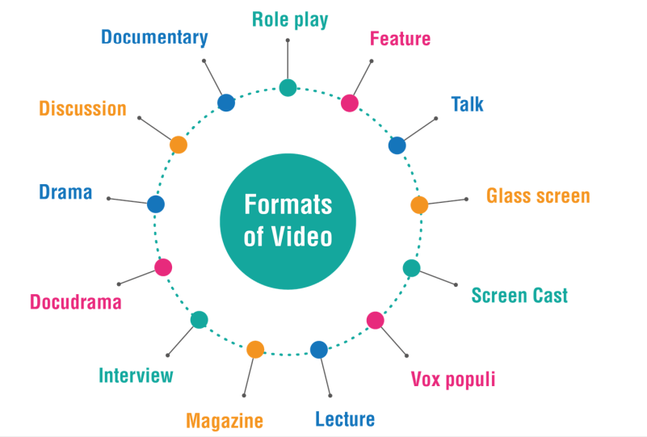
प्रस्तुति प्रारूप
भूमिका नाटक
साक्षात्कार
चर्चा
व्याख्यान
फीचर फिल्म
दस्तावेजी फिल्म
नाटक
दस्तावेजी नाटक
स्क्रीनकास्ट
जन संवाद

Slide 11
वीडियो में एकीकृत ई-सामग्री के रूप
मल्टीमीडिया
टेक्स्ट (पाठ्य)
श्रव्य दृश्य
इंटरेक्टिव मीडिया मानचित्र
अनुकरण
ऑडियो
वीडियो
इंटरैक्टिव समयसीमा
स्लाइड शो
विज्ञापन
माइंड मैप्स
इन्फोग्राफिक
रेखाचित्र
फ्लो चार्ट
ग्राफ़
फोटो
वीडियो
पॉडकास्ट
एनीमेशन
कार्टून

Slide 12
वीडियो संसाधनों का उपयोग कब करें?
पाठ से पहले
पाठ के दौरान
पाठ के बाद
प्रत्यक्ष शिक्षण के लिए
समर्थित/निर्देशित शिक्षण के लिए
स्वयं सीखना के लिए

Slide 13
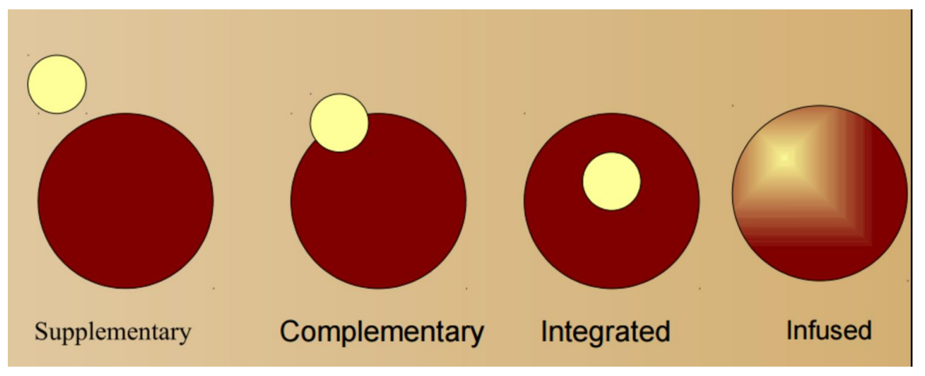
वीडियो संसाधनों का उपयोग कैसे करें? (दृष्टिकोण)
पूरक, संपूरक, एकीकृत, समाहित

Slide 14
वीडियो
वीडियो क्यूरेट हो सकते हैं
वीडियो विकसित हो सकते हैं

Slide 15
धन्यवाद
mamurizvi@gmail.com

